Slide 1
Time Series Lab
Transformación y Análisis de las Series Temporales

Slide 2
Outline Sesión Nº3
Revisión del Caso Práctico
Limpieza PM2.5
Visualización de las series
Reindexado de la serie
Variables Derivadas
Análisis de las Series Temporales
Tests (ACF & PACF, ADF, etc…)
Cross Correlations
Validación de Modelos
Walkforward Validation
Métricas de Validación
Modelado de Series Temporales
Modelos Estáticos (ARIMA)
Objetivos para Semana 4

Slide 3
Outline del Laboratorio
Primera Fase – 2 Semanas
Segunda Fase – 2 Semanas
Creación y Análisis de Series Temporales
Descomposición de Series
Tendencia
Estacionalidad
Ruido
Creación de Series Temporales
Elección de Resolución temporal
Transformación de Series Temporales
Logaritmos, Diferencias y Normalizaciones
Medias Móviles
Análisis de las Series
Tests (ACF & PACF, ADF, etc…)
Cross Correlations
Modelado de Series Temporales
Entrenamiento y Validación en Series Temporales
Walkforward Validations
Métricas de validación (MAE, MAPE, RMSE, MDA)
Modelos tradicionales
ARIMA, (SARIMAX), prophet
Creación de variables regresoras, step e impulse
Aplicabilidad de modelos
Teoría de los mercados eficientes
Tercera Fase – 3 Semanas
Modelos Avanzados
Modelado de Series Temporales con Redes Neuronales
LSTM
Simuladores
Importancia relativa de variables
Identificación de varianza base vs variable

Slide 4

Revisión del Caso Práctico
Preparación de las Variables
Limpieza PM2.5
Visualización de las series
Reindexado de la serie
Variables Derivadas

Slide 5
Análisis de las Series Temporales
Autocorrelación
Estacionalidad
(Seasonality)
Estacionariedad (Stationarity)

Slide 6
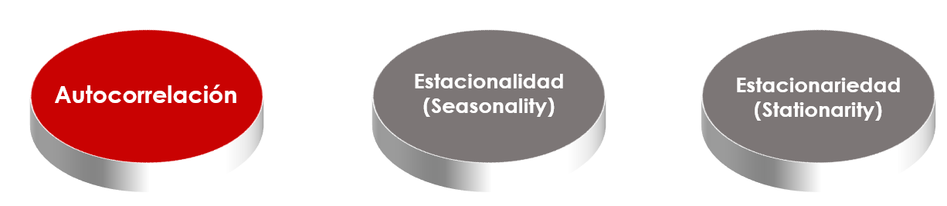
Análisis de las Series Temporales
La Autocorrelación se utiliza para entender si una serie es dependiente en su propio pasado y en qué retrasos específicos.
ACF
PACF
Mide la correlación entre dos variables separadas por k periodos.
Mide la correlación entre dos variables separadas por k periodos cuando no se considera la dependencia creada por los retardos intermedios existentes entre ambas.
Una manera de visualizar la PACF es “La correlación entre una variable y sus retardos una vez que se quita la acf del medio”

Slide 7
Análisis de las Series Temporales
ACF

Slide 8
Análisis de las Series Temporales
PACF

Slide 9
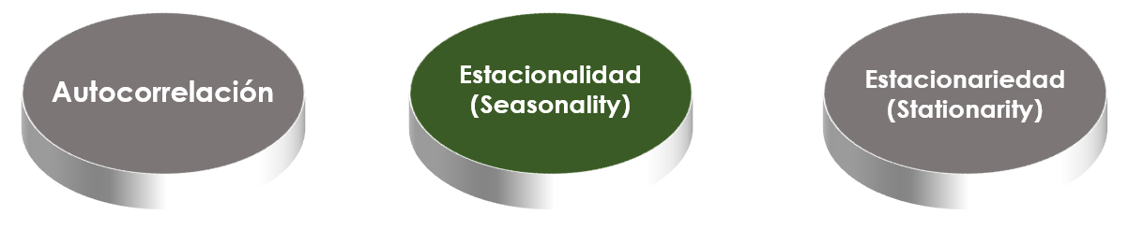
Análisis de las Series Temporales
Método Visual
Estacionalidad
(Seasonality)

Slide 10
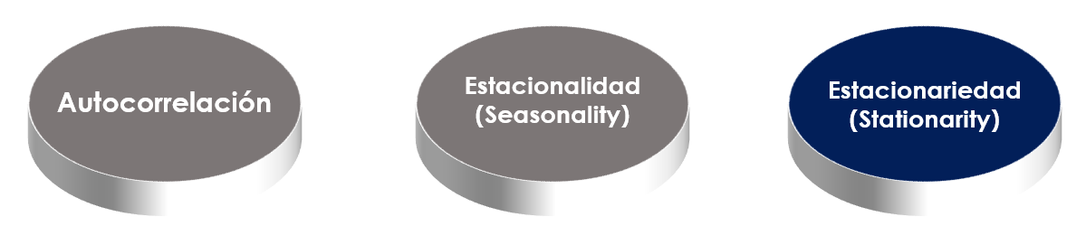
Análisis de las Series Temporales
Descomposición
Revisión del ACF
Estacionalidad
(Seasonality)
Transformación de Fourier

Slide 11
Análisis de las Series Temporales
Estacionariedad (Stationarity)

Slide 12
Análisis de las Series Temporales
Media Constante
Varianza Constante
Estacionariedad (Stationarity)

Slide 13
Análisis de las Series Temporales
Augmented Dickey-Fuller Test (ADF) – La Hípótesis Nula es que la serie posee una tendencia estocástica y por tanto es no estacionaria. Si el valor del test de significancia del ADF es menor a un alpha definido (0.05), significa que la serie tiene tendencia.
Estacionariedad (Stationarity)

Slide 14
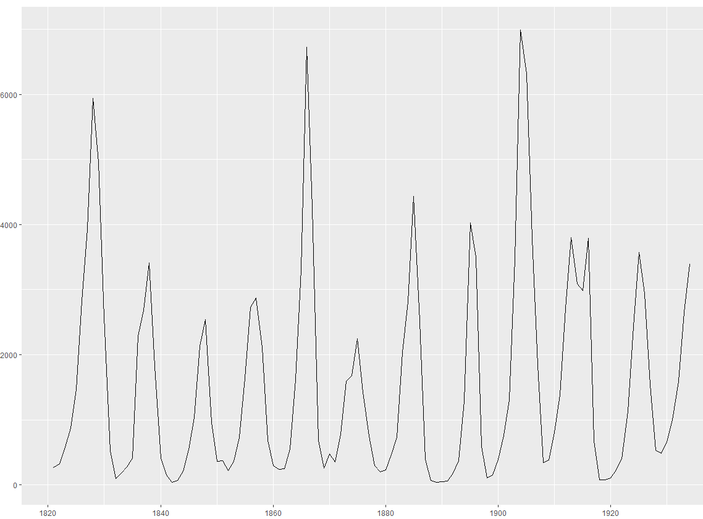
Validación de Modelos
Walkforward Validation
Ilustrativo
Walkforward Validation
La validación Walkforward simula el uso que se le dará al modelo mediante pruebas sucesivas en las que se utiliza toda la información disponible para hacer el modelado y la prueba, se obtiene el resultado y se avanza al siguiente período

Slide 15

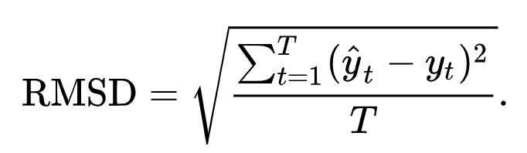
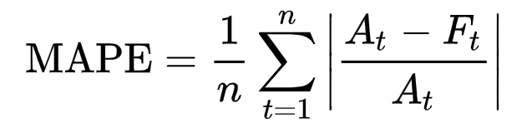
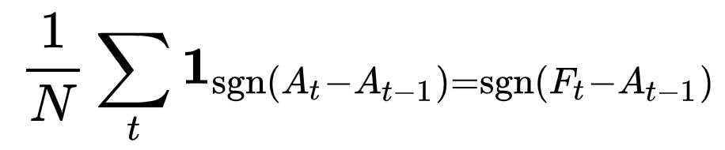
Validación de Modelos
Métricas de Validación
MAE: Mean Absolute Error
Mantiene la unidad de medida
No castiga errores grandes
Castiga más los errores grandes
Pierde Interpretación
RMSD: Root Mean Square Deviation (Error)
MAPE: Mean Average Percentage Error
Es el más fácil de entender
El porcentaje puede esconder grandes errores
MDA: Mean Directional Accuracy
Evalúa la tendencia
Todo o nada
El uso de las métricas de Validación tiene que responder a la necesidad de negocio, hay que encontrar “Por dónde duele equivocarse”

Slide 16
Modelos ARIMA

Slide 17
Tareas a Realizar Para
Semana 4
Crear una función que analice las series temporales
Analizar vuestra variable dependiente y posibles regresoras
Crear una función Walkforward para medir
Crear un modelo BASELINE ARIMA
Git!

Slide 18


